Slide 1
Правила совместной работы
Работать дружно
Быть внимательными друг к другу
Быть вежливыми
Не отвлекаться на посторонние дела
Не мешать друг другу
Вовремя оказывать помощь
Выполнять указания старшего
Внимательно слушать ответы одноклассников
Своевременно выполнять задания: следить за временем, доводить начатое дело до конца

Slide 2
Тема урока:
«Вода и ее свойства»

Slide 3
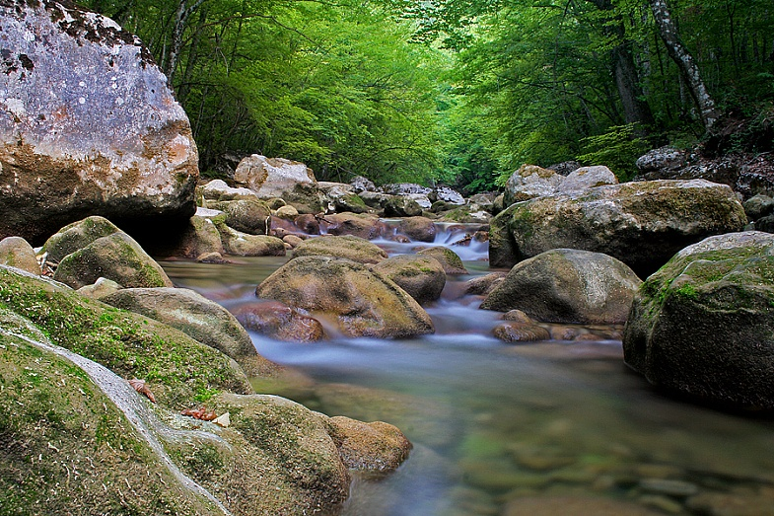
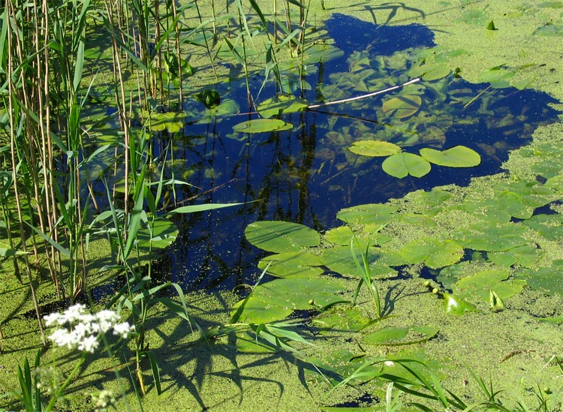
Вода вокруг нас
ручьи
болота

Slide 4
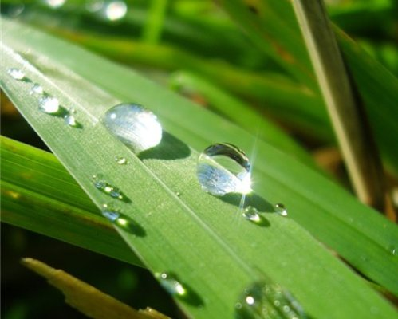
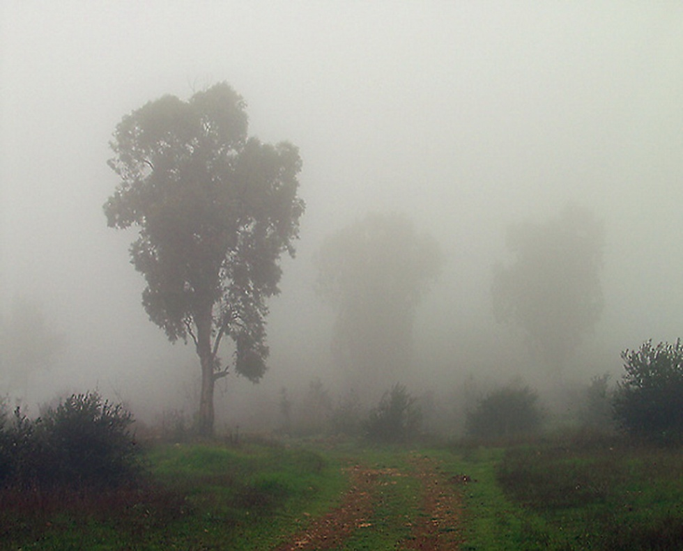
Вода вокруг нас
роса
туман

Slide 5
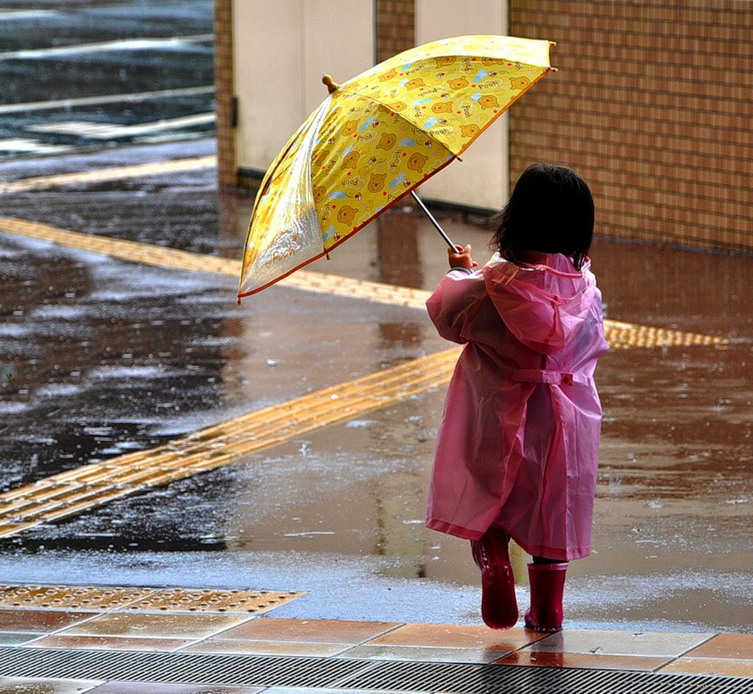
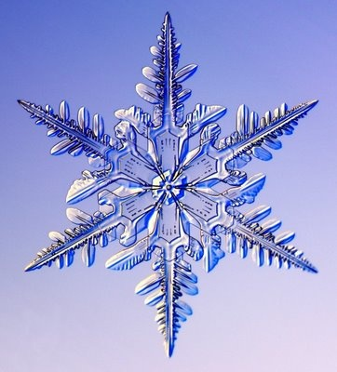
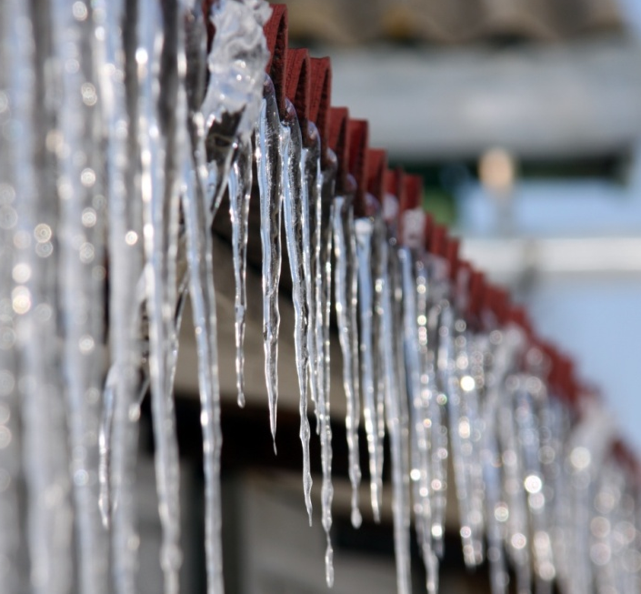
Вода вокруг нас
дождь
снег и лёд

Slide 6
Свойства воды:
Жидкая, текучая
Прозрачная
Бесцветная
Не имеет запаха
Не имеет формы

Slide 7
Инструкция по технике безопасности
Четко следовать инструкциям учителя
Ничего не брать в рот
При выполнении опыта быть аккуратными

Slide 8
Опыт №1
Перелить воду из одного стакана в другой
Вывод: вода – жидкая, текучая.

Slide 9
Опыт №2
В стакан с водой опустить предмет. Виден ли он?
Вывод: Вода – прозрачная.

Slide 10
Опыт №3
Приложить и сравнить цвет воды и цвет каждой полоски
Вывод: Вода - бесцветная

Slide 11
Опыт №4
Понюхать воду
Вывод: Вода не имеет запаха

Slide 12
Опыт №5
Вода принимает форму сосуда, в который её наливают
Вывод: Вода не имеет формы.

Slide 13


Ключи от свойств воды
Не имеет запаха
Прозрачная
?
Не имеет формы
?
Бесцветная
Текучая

Slide 14
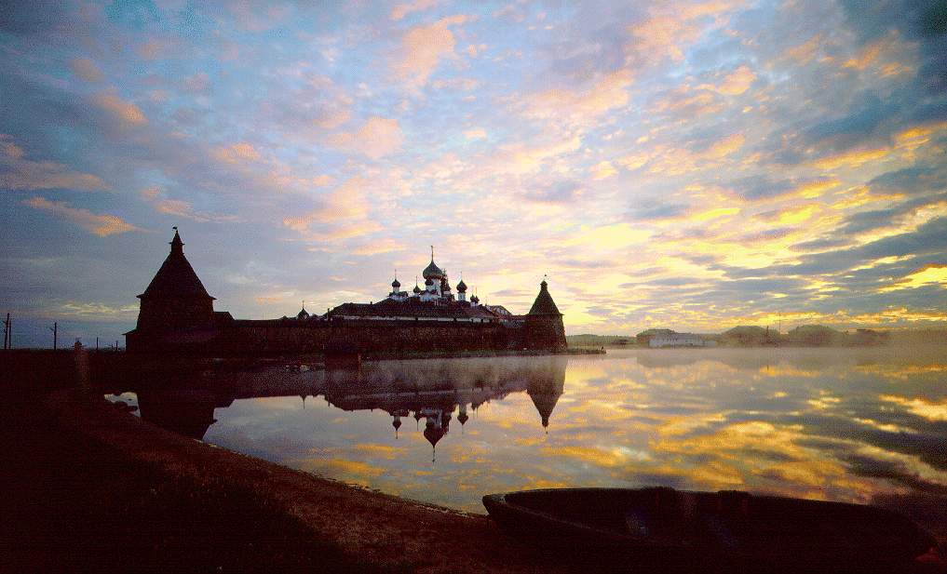

Slide 15
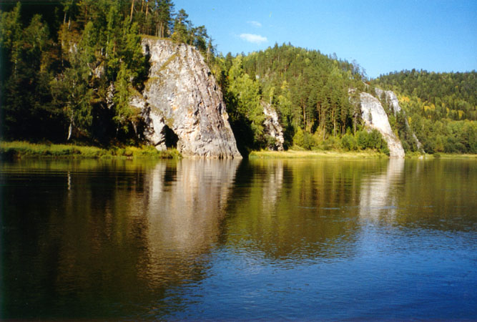

Slide 16
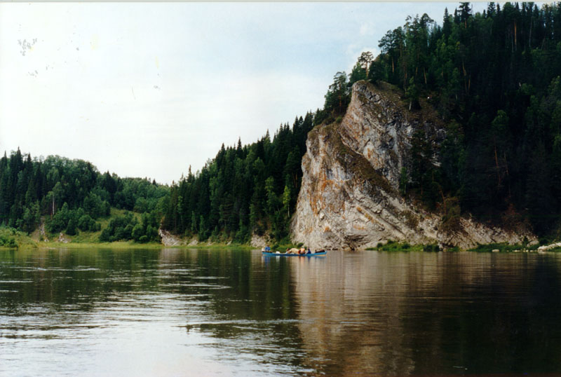

Slide 17
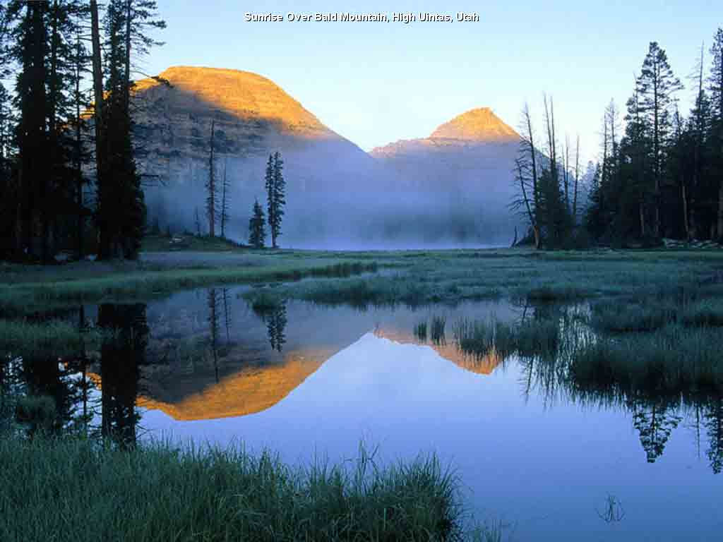

Slide 18
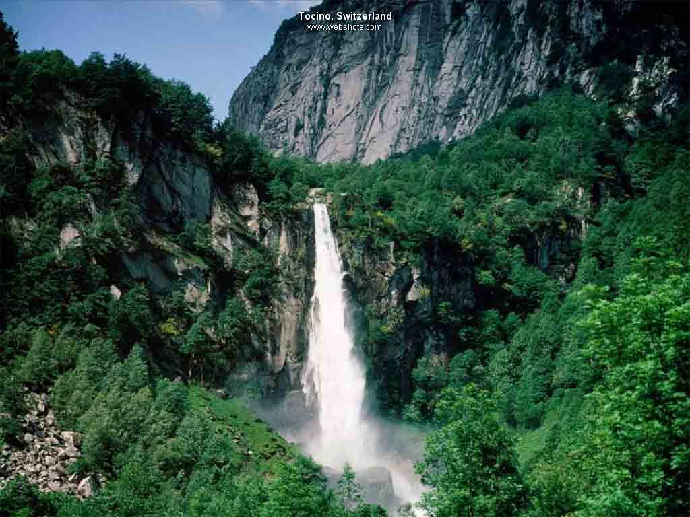

Slide 19
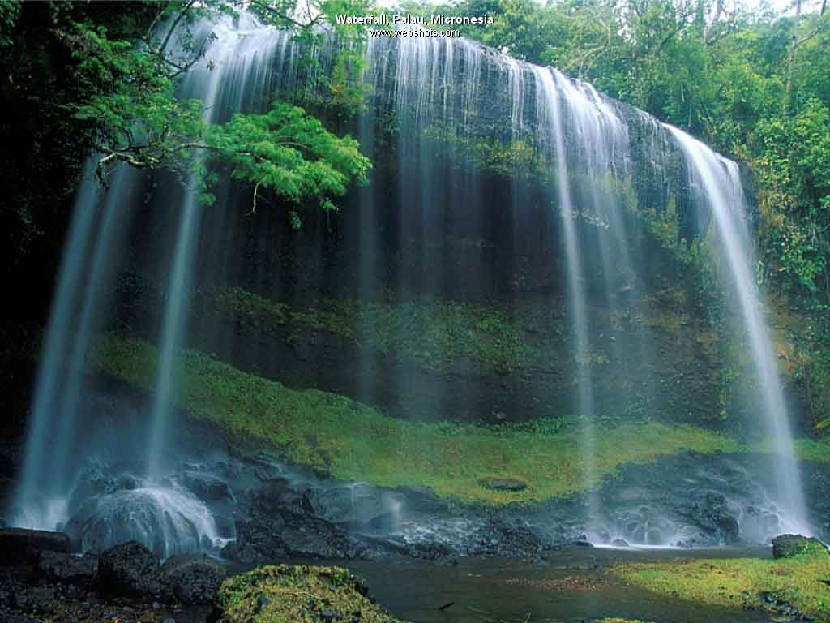

Slide 20
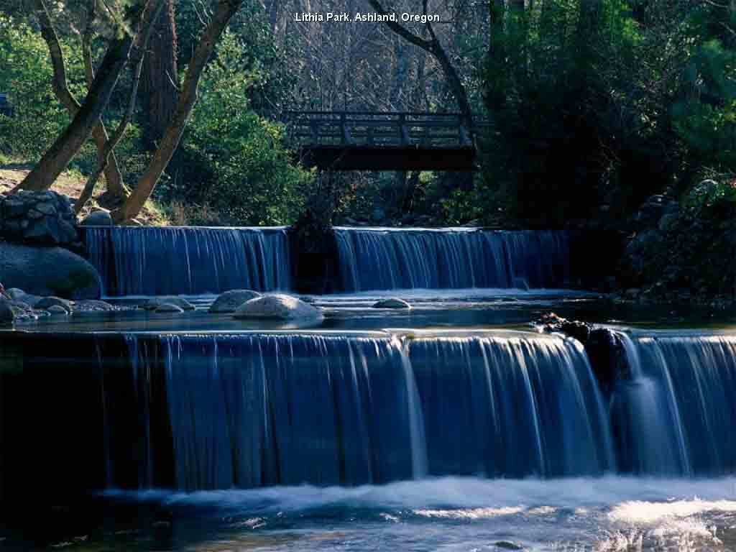

Slide 21
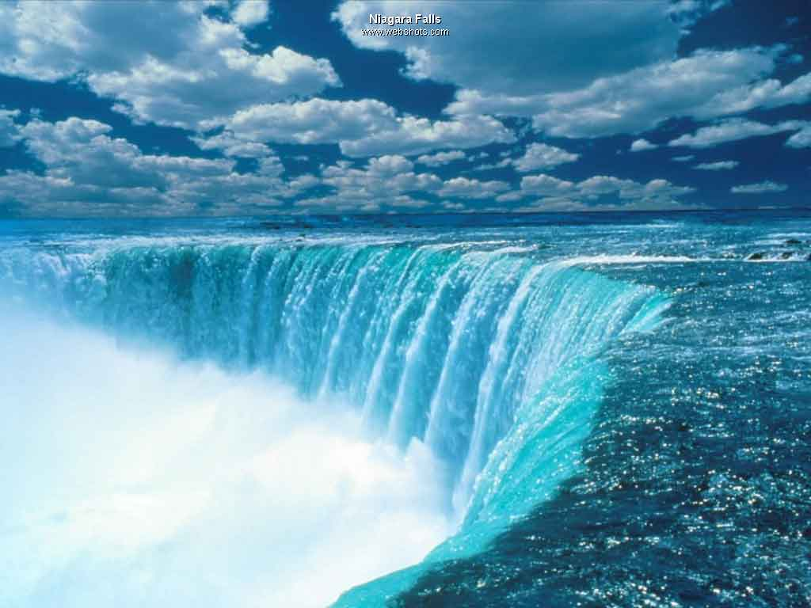

Slide 22
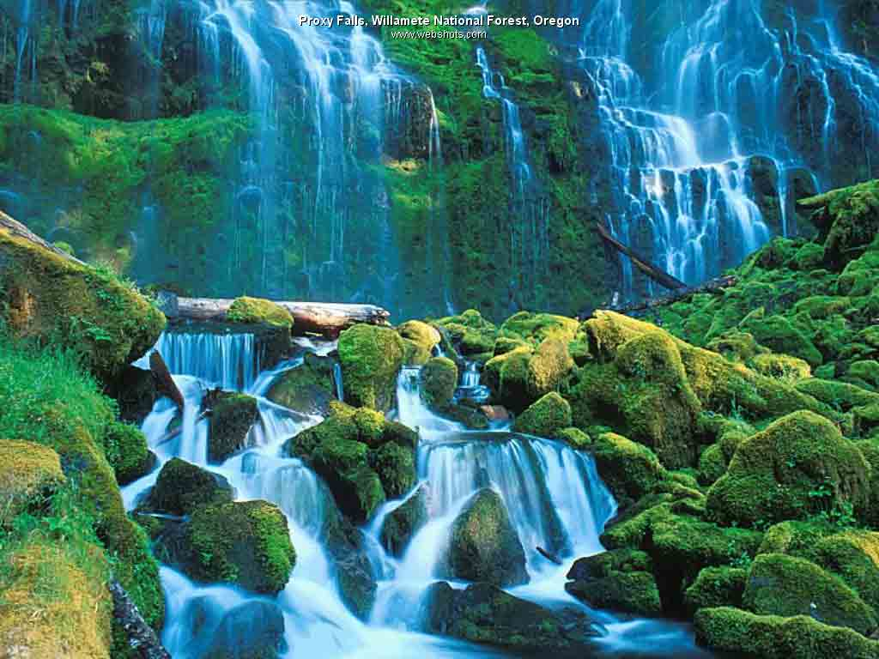

Slide 23
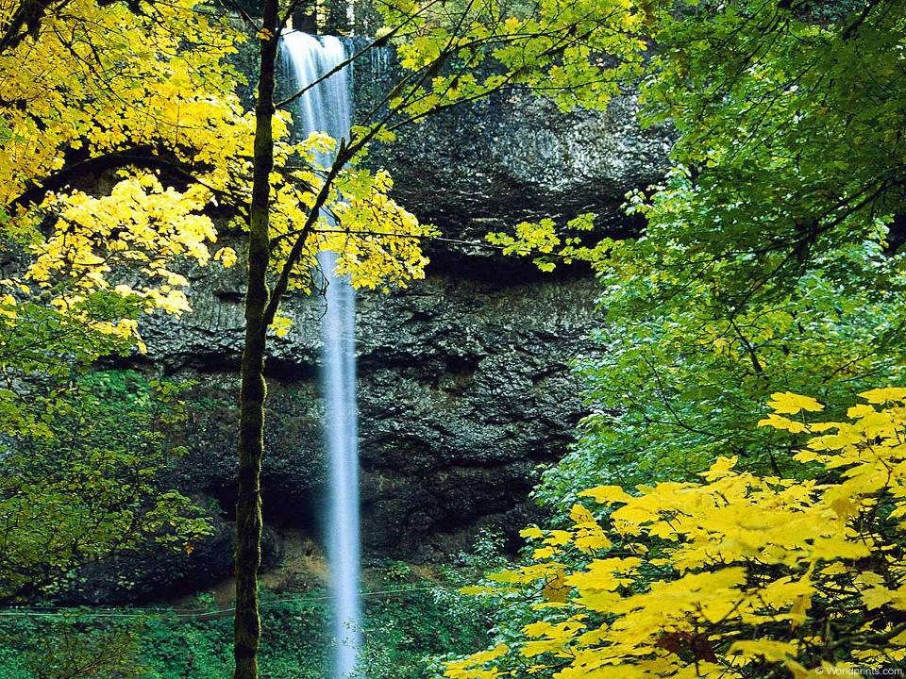

Slide 24
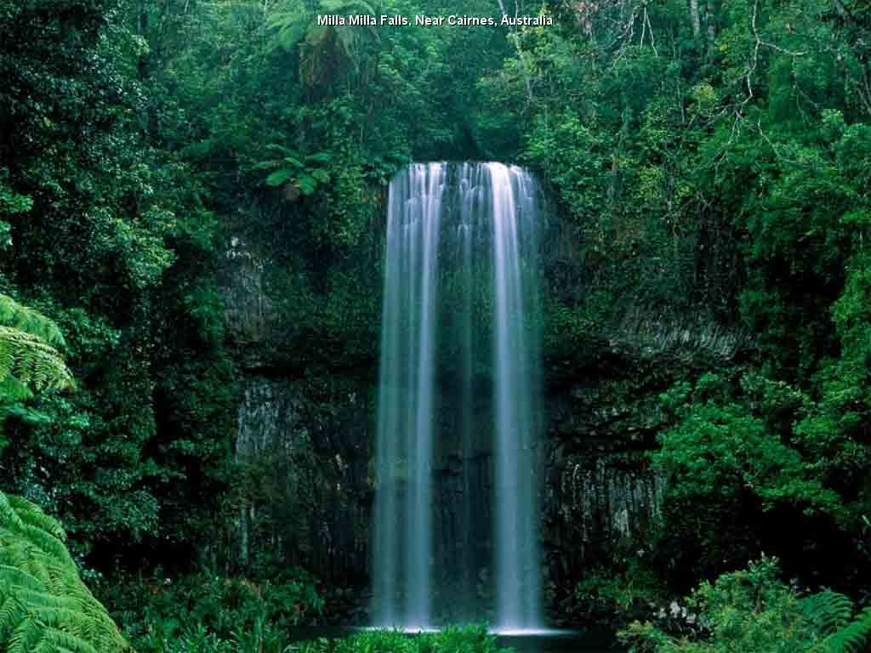

Slide 25
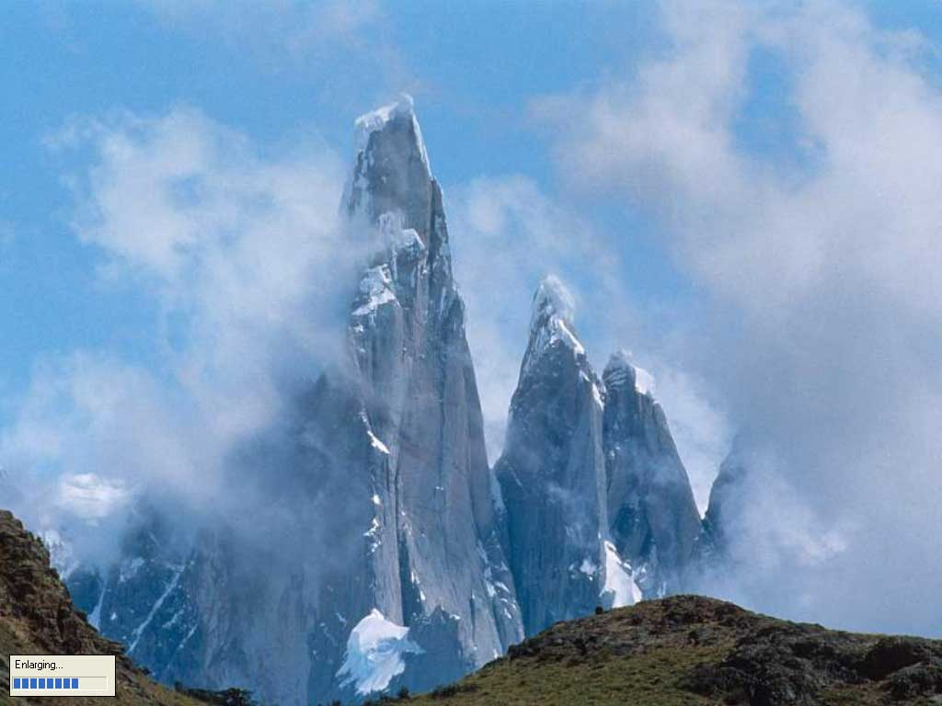

Slide 26
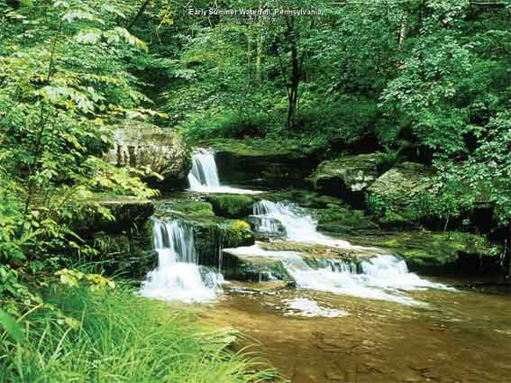

Slide 27
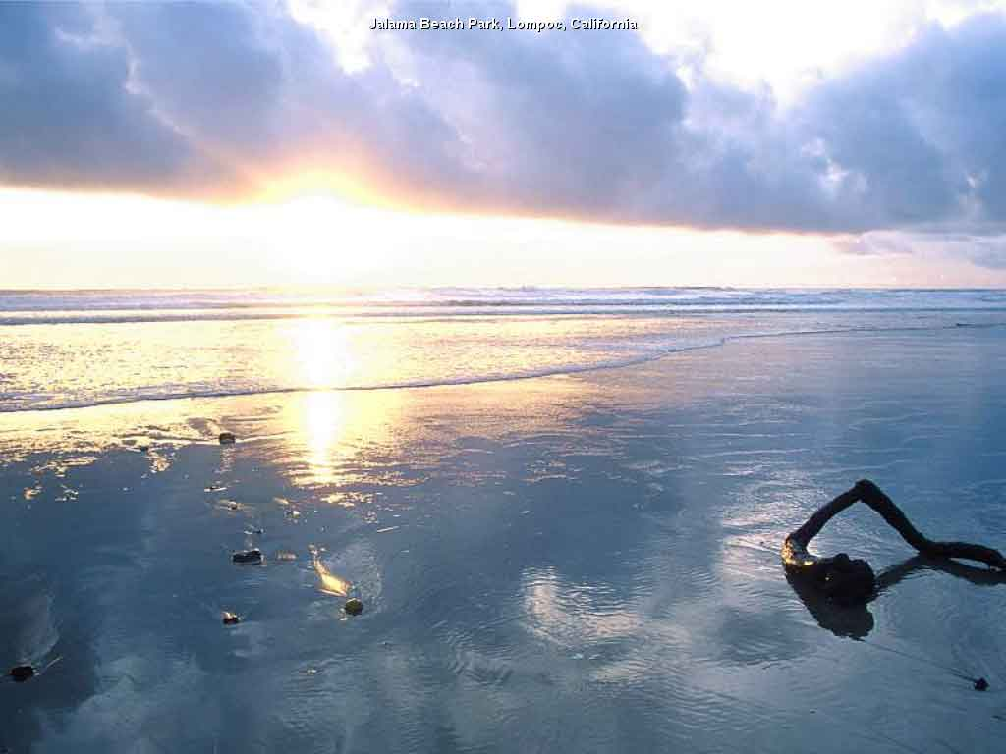

Slide 28


Slide 29
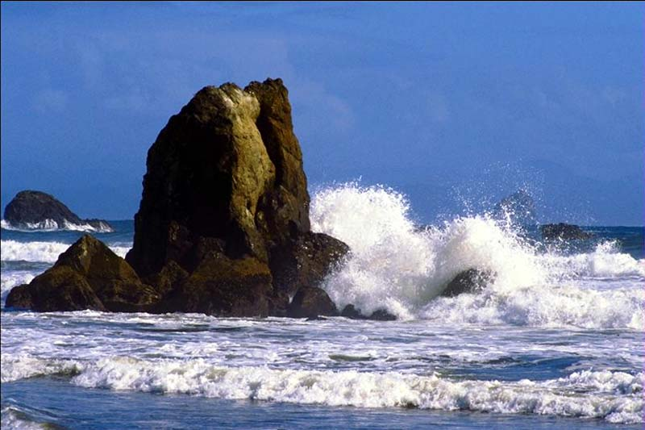

Slide 30
